Slide 1
第七章、色球和日冕中的活动现象

Slide 2
日珥和暗条
太阳耀斑的观测性质
耀斑的理论解释和模型
日冕物质抛射（CME）

Slide 3
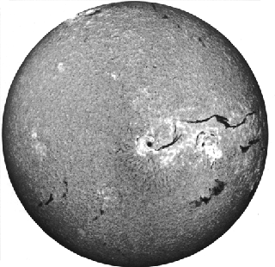
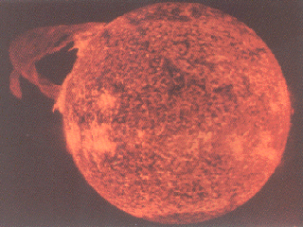
7-1、日珥和暗条

Slide 4
日珥的形态特征
日珥的磁场
日珥稳定（支撑）的磁场位型
日珥的形成

Slide 5
日珥的形态特征
日珥和暗条：悬浮在太阳大气中的一团冷而密的物质。一般地，其温度比周围低2个数量级，密度比周围高2个数量级。
  形状：浮云、喷泉、圆环、拱桥、火舌等各式各样。
  分类：
    活动日珥：较小，位于活动区或黑子附近，寿命几分钟到几小时，平均温度和磁场比宁静日珥高许多。
    宁静日珥：较大、较稳定，寿命从半天到几个月，经常出现在活动区发展的后期阶段。长度：6×10⁴- 6×10⁵公里；高度：10⁴- 10⁵公里；厚度：4×10³- 1.5×10⁴公里; 密度：10¹⁰- 10¹¹cm⁻³；温度：5000-8000k；磁场：5-200Gauss；
    爆发日珥：某些宁静日珥或活动日珥突然发生猛烈的爆发性膨胀或向外抛射，形成爆发日珥。

Slide 6
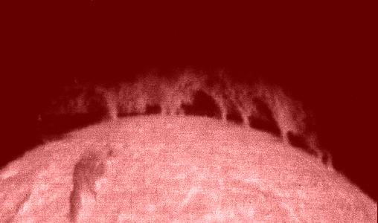
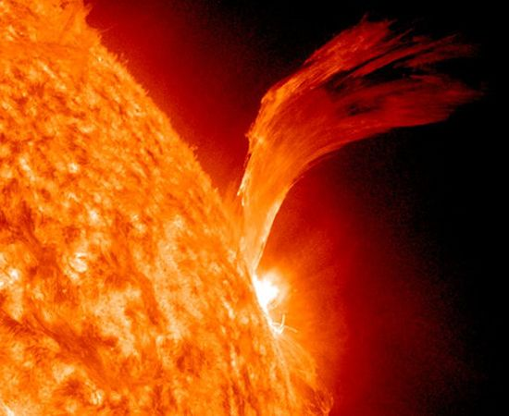
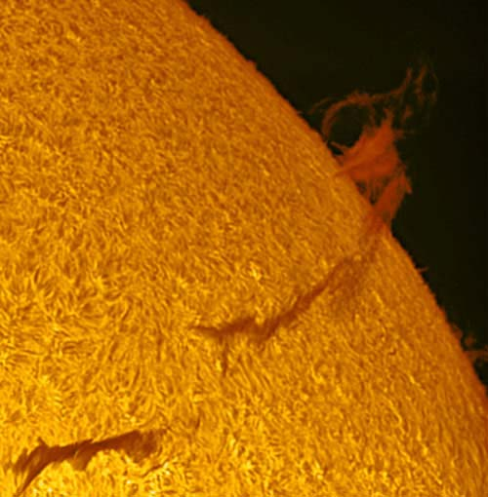
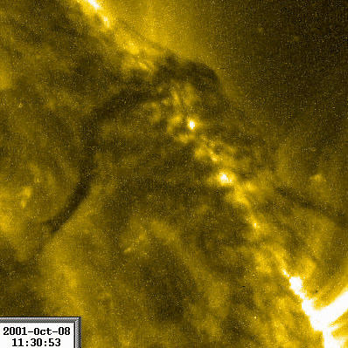

Slide 7
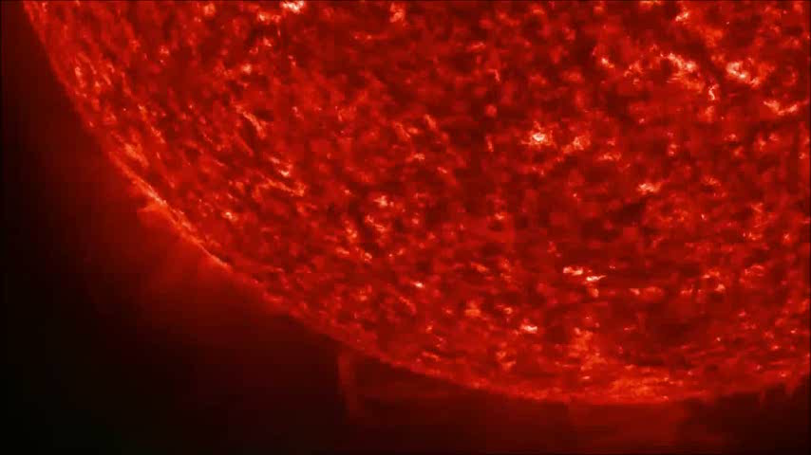
爆发日珥

Slide 8
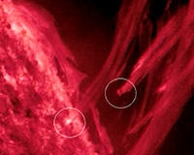
SDO观测到的2010年4月19日的爆发日珥及冕雨

Slide 9
日珥的磁场
磁场在日珥中具有重要的作用：一方面，磁力线的弯曲产生磁张力，支撑日珥中高密度的等离子体团；另一方面，磁场将日珥中的低温等离子体与周围的高温日冕隔离开来。
磁场的强度：
  宁静日珥：平行于日珥轴向的纵向强度大约是垂直轴向强度的10倍。
    活动区：5 – 10 Gauss , 反常极性（75%）。
    宁静区：100-200Gauss，正常极性（75%-50%）。
  活动日珥：10 – 200 Gauss，不同类型的活动日珥磁场强度不同。

Slide 10
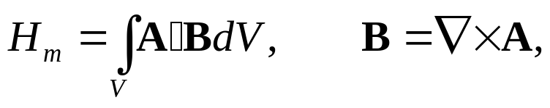
日珥的磁场
磁场的螺度 ( Magnetic Helicity)：
  磁场螺度的定义。
物理意义。
  描述了磁场的磁力线扭转(twisting)、连接(linking)以及扭曲(kinking or writhing)的程度.

Slide 11
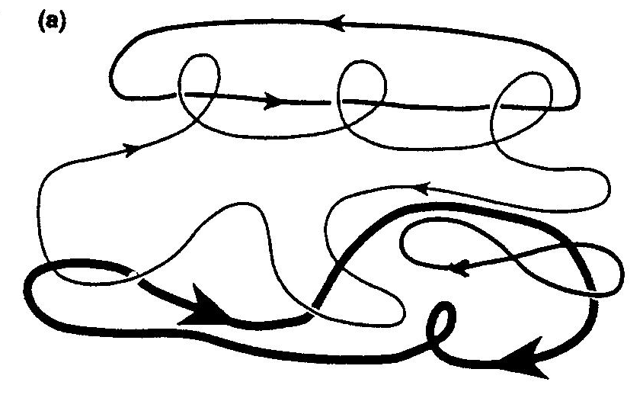
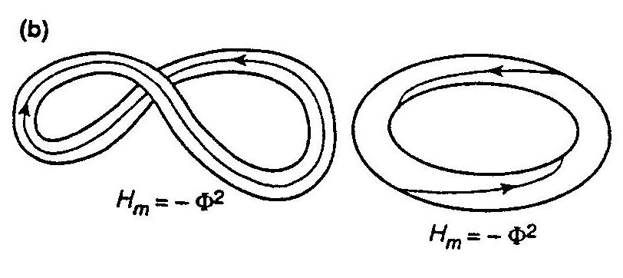
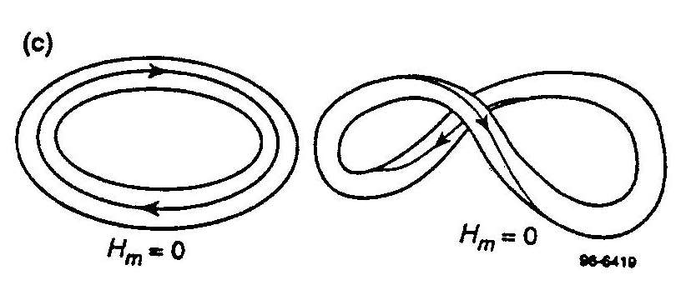

扭曲
扭转
连接
对理想磁流体, 每一种螺度均守恒。对非理想磁流体,如果电阻很小, 磁螺度的耗散速度要远小于磁能的耗散速度。

Slide 12
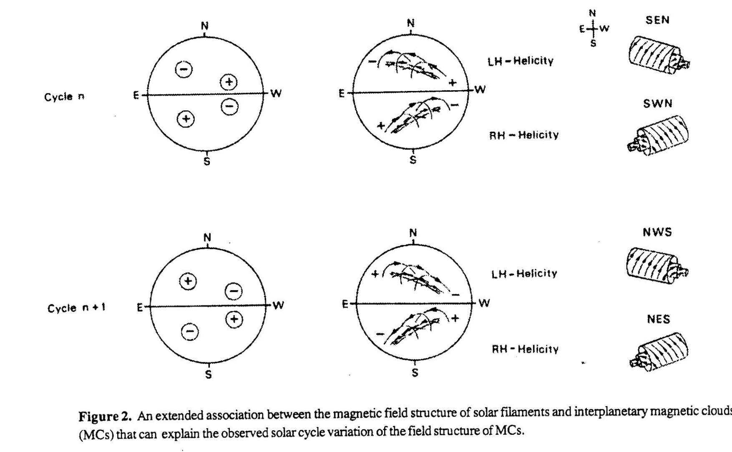
日珥磁场的螺度。
  南北半球磁螺度的极性，在不同太阳活动周保持不变，北半球为左手螺度，南半球为右手螺度。太阳磁场螺度的累积和释放可能在太阳大气中观测到的活动现象如CME的爆发具有重要作用 。
黑子的磁极性 暗条结构 磁通量管类型

Slide 13

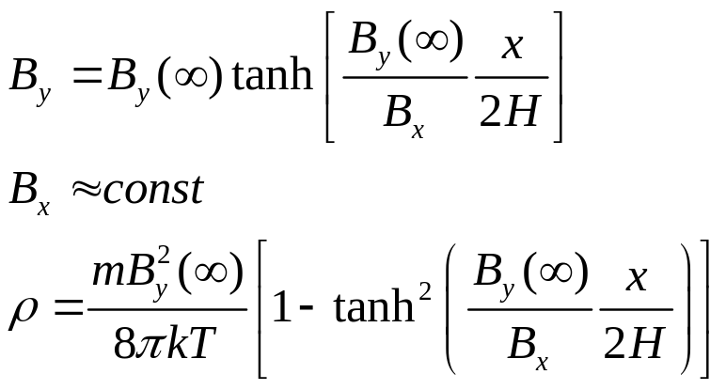

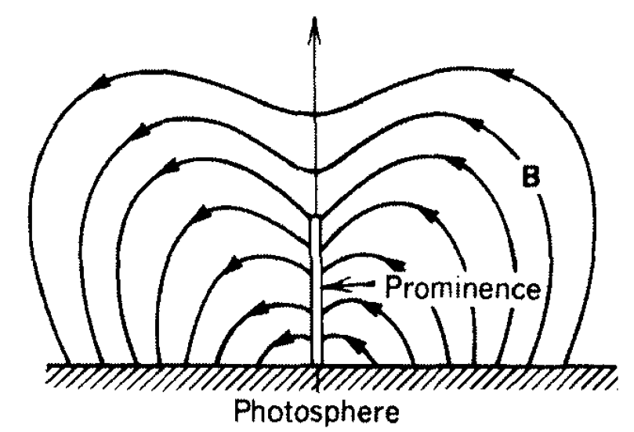
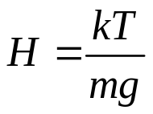
日珥稳定（支撑）的磁场位型
1、正常极性。
  Kippenhahn-Schlüter(1957)提出。
其中 为日珥内的大气标高。
正常极性：支撑日珥磁场的方向和由势场模型得到的方向相同。
Priest, E. 1982

Slide 14
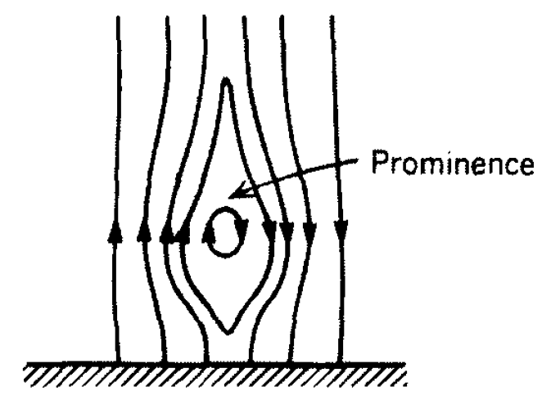
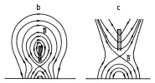
日珥稳定（支撑）的磁场位型
反常极性。
  Kuperus-Roadu(1974)提出。
反常极性：支撑日珥磁场的方向和由势场模型得到的方向相反。
Priest, E. 1982

Slide 15
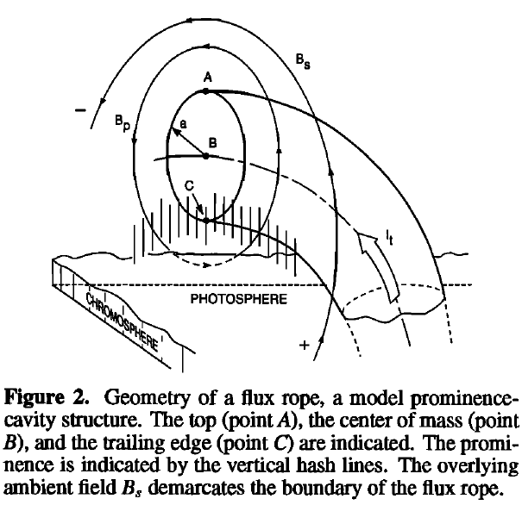
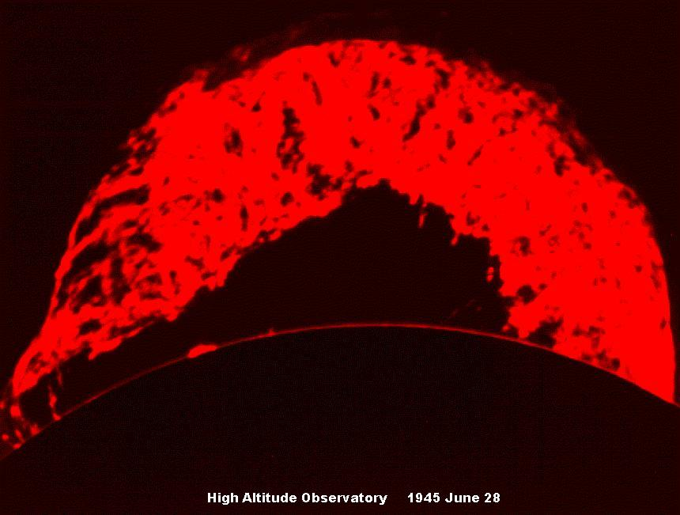
日珥稳定（支撑）的磁场位型
通量管模型。
Chen J. 1996
一个观测的爆发日珥
一种日珥的磁通量管模型，磁环的不稳定性，可能导致日珥的爆发和消失

Slide 16
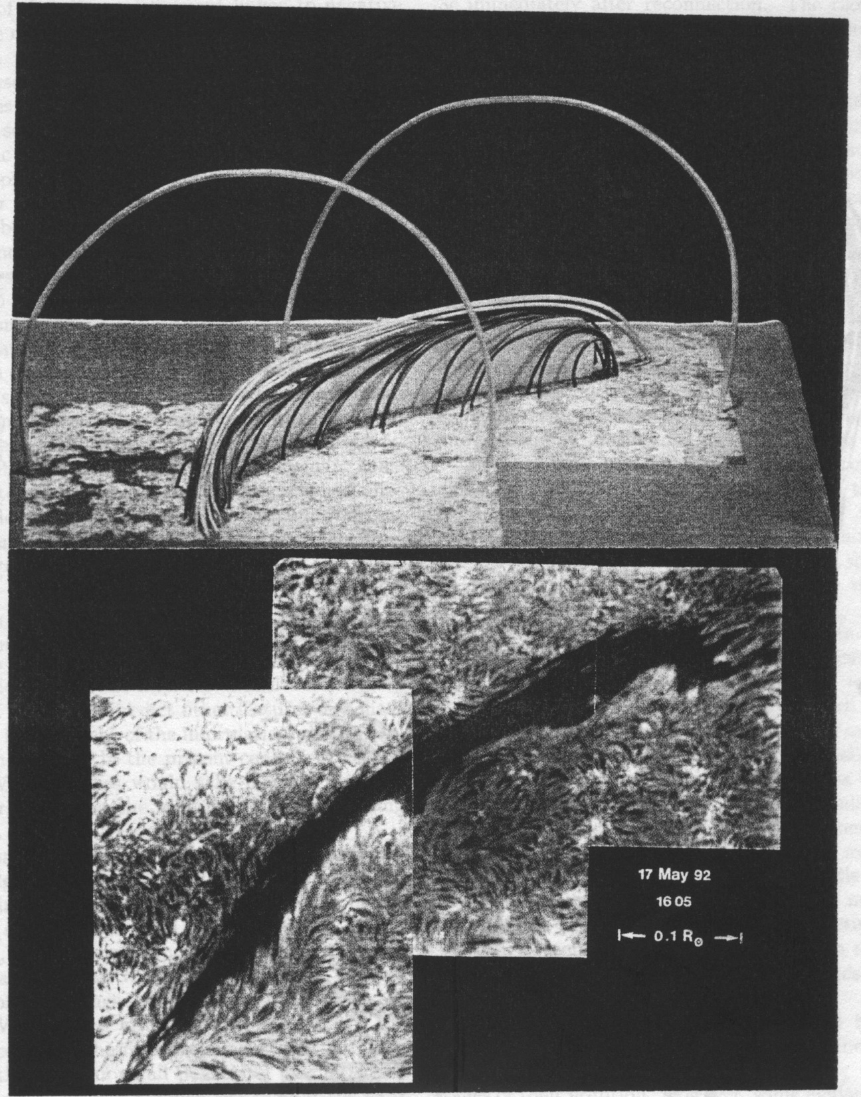
日珥磁场的一种三维结构

Slide 17
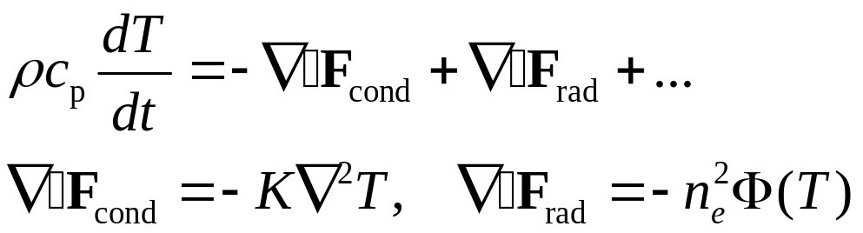
日珥的形成
来自于色球物质向上的喷射或蒸发到日冕而形成, 比如冕环的两个足点压力不平衡,导致虹吸流。
日冕自身物质，由于某种热不稳定性，冷却、凝聚而形成。
温度随时间变化的能量方程
方程右边第一项为热传导项，第二项为辐射冷却项，辐射冷却函数Φ是温度的函数。

Slide 18
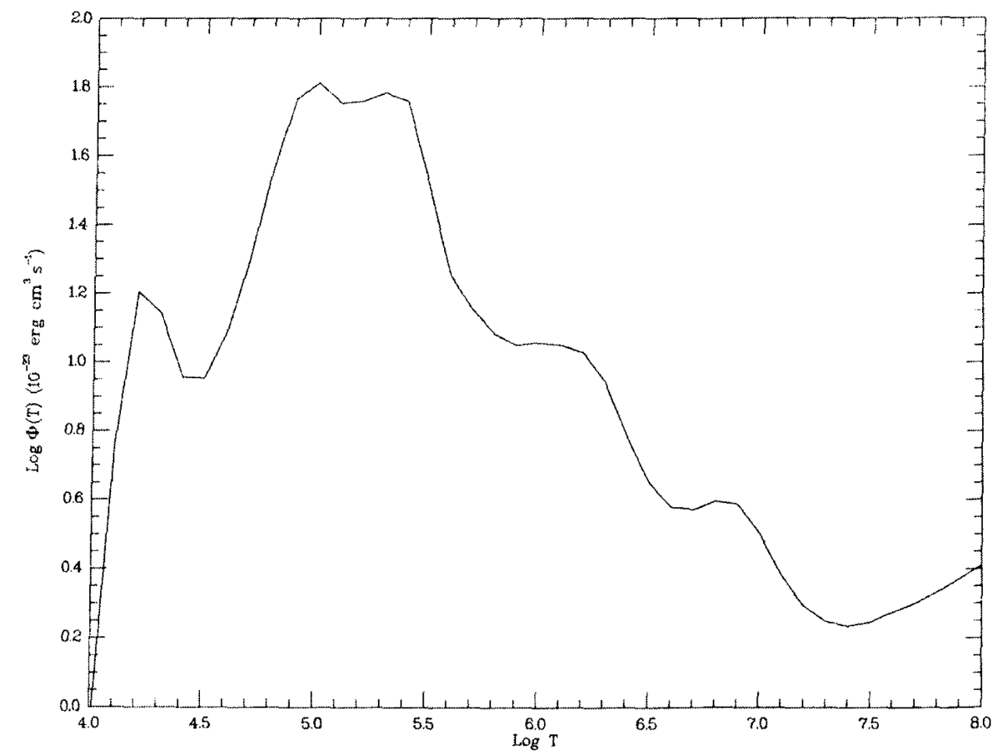
太阳大气辐射冷却函数Φ随温度的变化曲线。Φ在约在10⁴K和10⁵K具有两个峰值。如果处在约10⁶K的等离子体由于辐射致冷，温度降低，将导致辐射冷却函数的增加，两者形成正反馈，使等离子体进一步冷却。另外，由于压力平衡，温度的降低导致密度增加，等离子体的辐射冷却也会增加。但是，热传导项具有稳定作用，同时一些加热项也会使温度增加，计算表明在一定条件下，热不稳定性能发生。

Slide 19
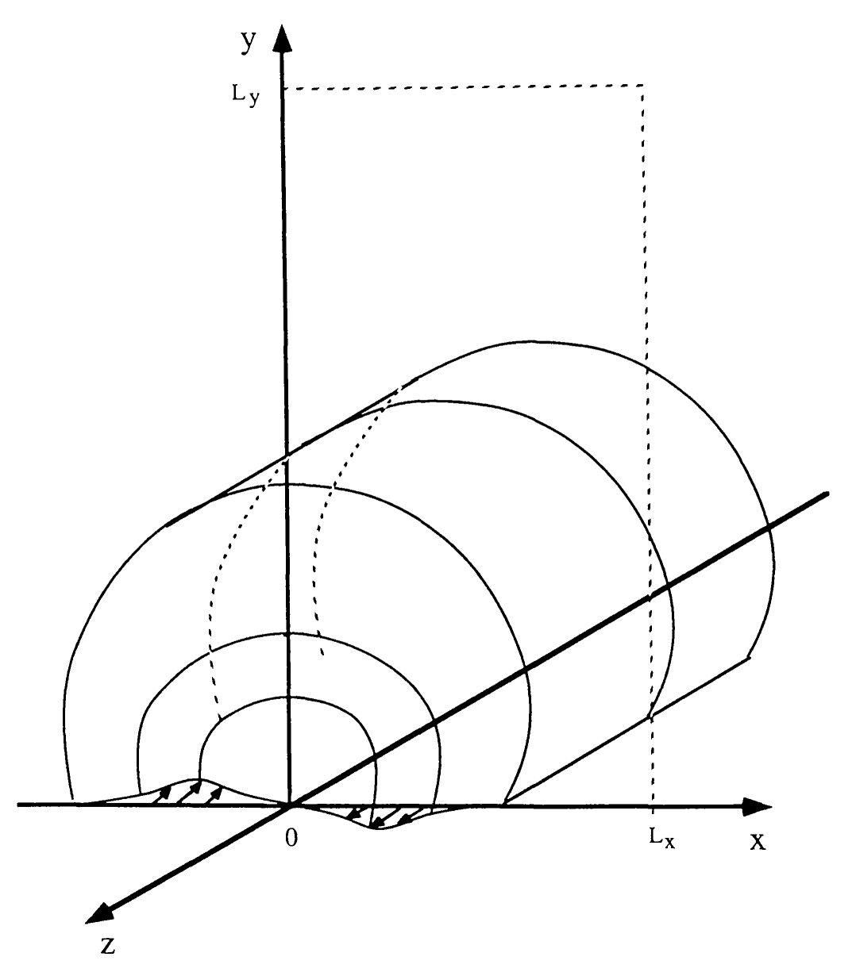
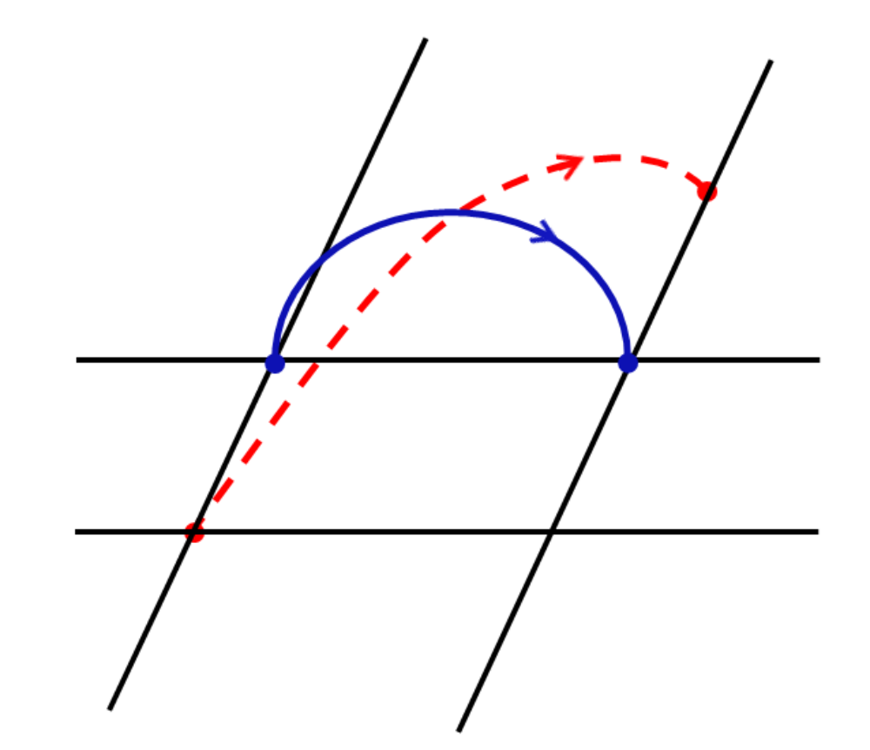
B′
V
A
B
V
A′
Choe and Lee （1992）提出磁拱足点的剪切运动，可以形成日珥。由热不稳定性导致的虹吸流从色球提供日珥物质。

Slide 20
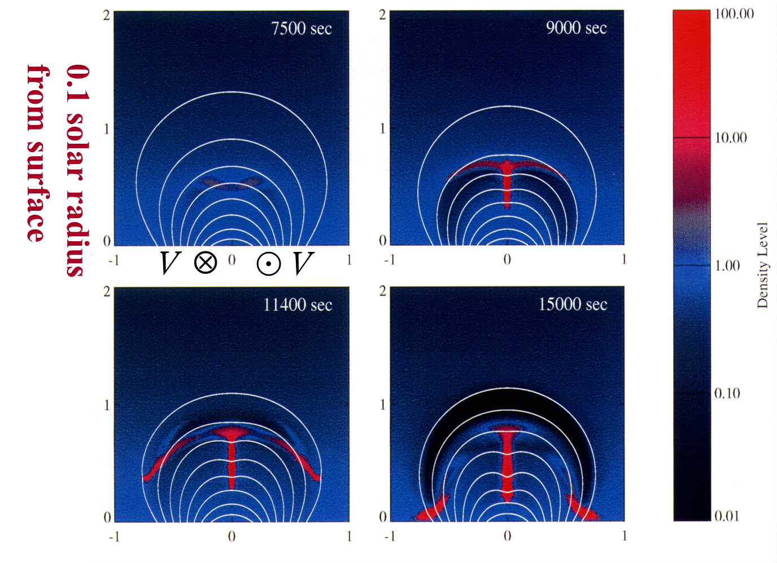
Choe and Lee （1992）提出磁拱足点的剪切运动，可以形成日珥。由热不稳定性导致的虹吸流从色球提供日珥物质。

Slide 21
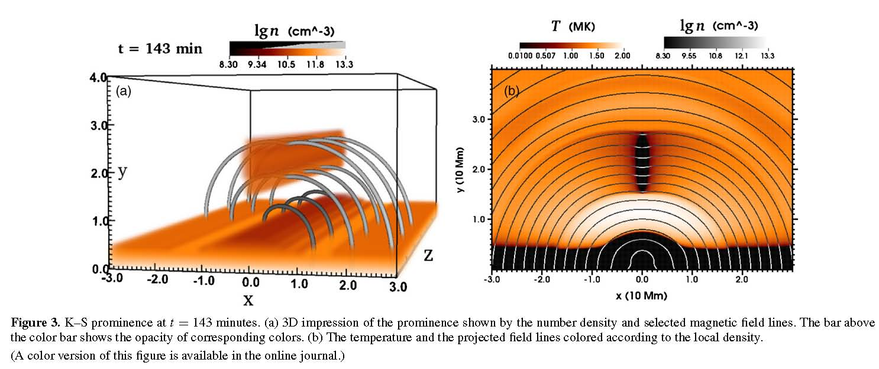
Xia, Chen & Keppens等（2012）的模拟：色球加热导致色球物质蒸发，蒸发的物质通过热不稳定性在日冕冷却凝聚，形成日珥。

Slide 22
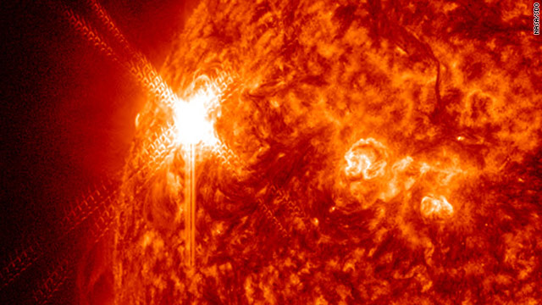
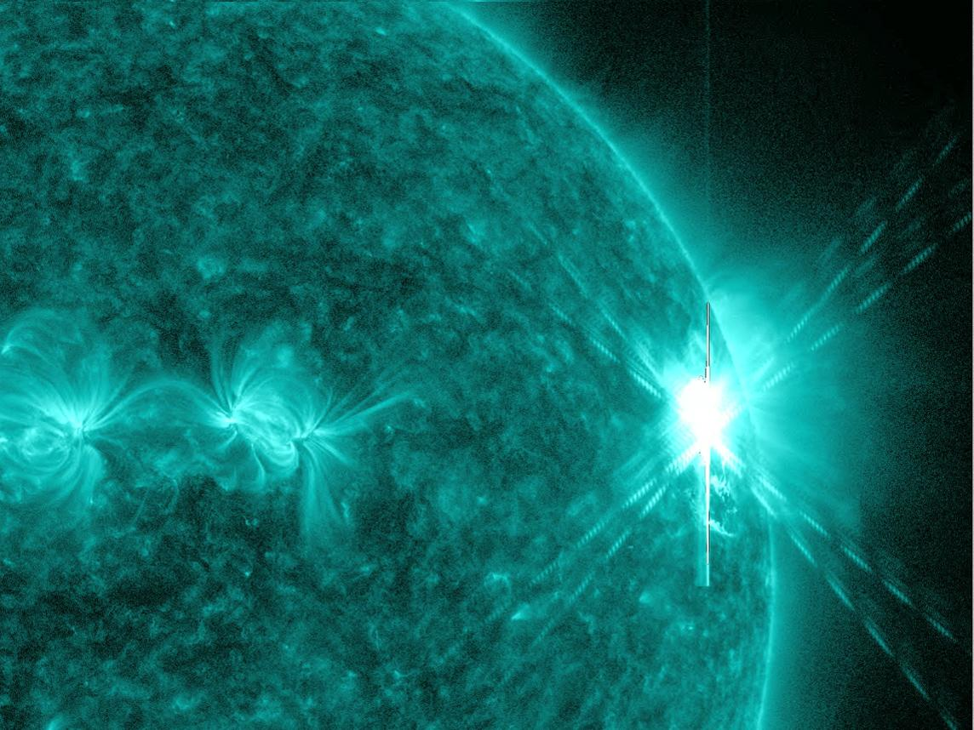
7-2 太阳耀斑的观测性质

Slide 23
什么是太阳耀斑?
典型大耀斑的能量释放分配
耀斑的级别分类
高温耀斑区与低温耀斑区
单环耀斑（致密耀斑）与双带耀斑
由耀斑引起其它的色球现象
耀斑的粒子发射
耀斑爆发时的X射线、紫外和射电辐射

Slide 24
什么是太阳耀斑?
太阳耀斑
  发生在太阳表面局部区域中突然和大规模的能量释放过程，伴随一系列的各类粒子和辐射增强。
  包括几乎全波段的电磁辐射增强；发射能量从10³ev-10¹¹ev的各种粒子流；以及大规模的物质运动和抛射现象(CME)。
  一个太阳大的爆发事件，往往同时有耀斑和CME。耀斑强调的是通过磁场重联产生的高能粒子及其激发的各种辐射增强等次级效应；CME强调的是大量等离子体团的抛射及其驱动的激波、粒子加速等效应。

Slide 25
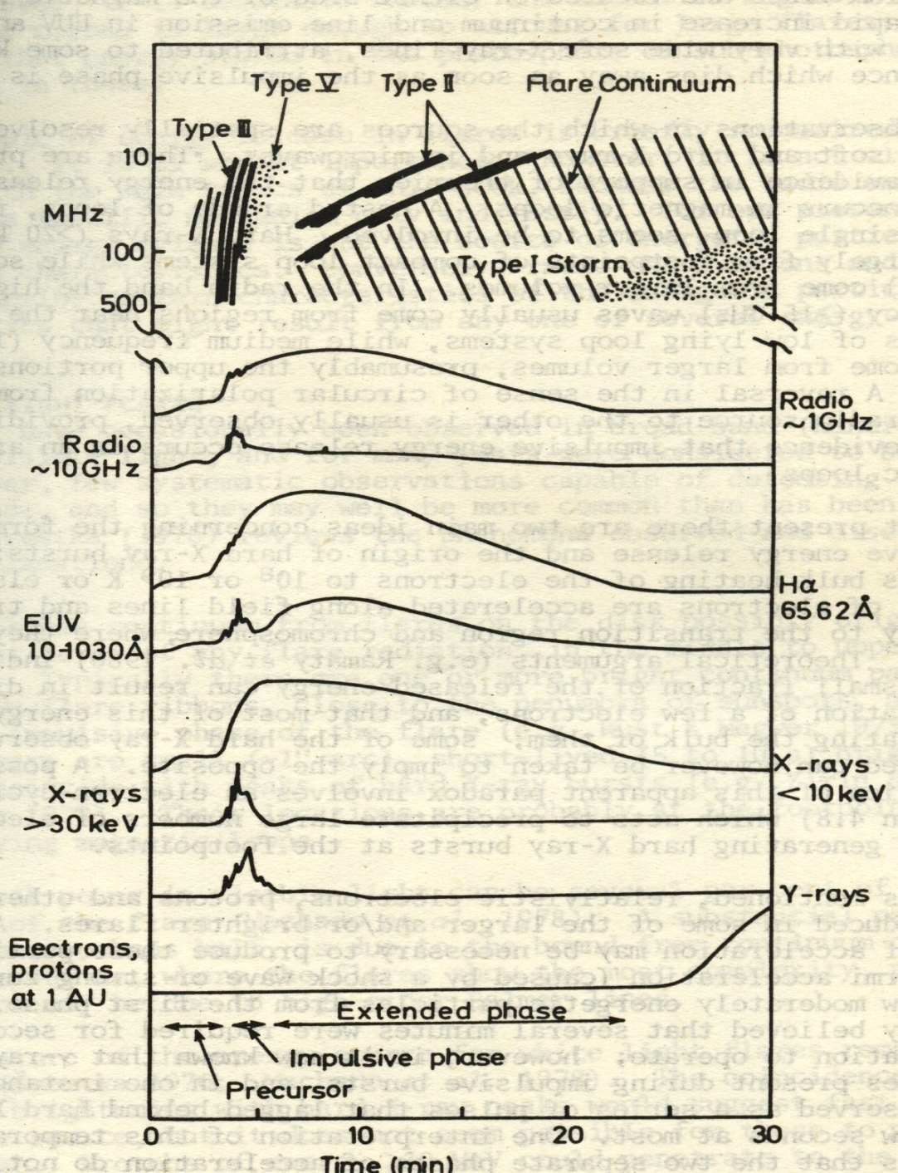
一次大耀斑发生过程中各种电磁辐射和粒子发射随时间的变化, 可将其分为耀斑前相、脉冲相和延伸相。
耀斑前相：磁场能量的累积和“缓慢”释放。
脉冲相：磁场重联产生的快速能量释放及高能粒子加速。
延伸相（或衰减相）：高能粒子和被加热的热粒子激发的各种电磁辐射及其衰减。

Slide 26
典型大耀斑的能量释放分配
总电磁辐射 | 1× 10³²erg
太阳等离子体云 | 2×10³²erg
快速电子（产生硬X光） | 5× 10³¹erg
相对论性粒子（E>100Gev) | 3×10³¹erg
亚相对论性粒子（10Kev<E<100Gev) | 2× 10³¹erg
其他粒子 | 10³⁰erg
总能量 | 4× 10³²erg

Slide 27
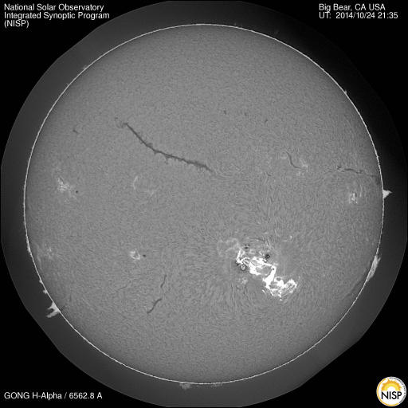
耀斑的级别分类
传统的光学耀斑分级标准
根据观测的色球Hα图像中增亮的面积大小和亮度
改正到日面中心时的耀斑面积 |  | 级别
单位为10⁻⁶ 太阳半球面积 | 单位为平方度 | S(1⁻) 1 2 3 4(3⁺)
< 100 100-250 250-600 600-1200 >1200 | <2.06 2.06-5.15 5.15-12.4 12.4-24.7 >24.7

Slide 28
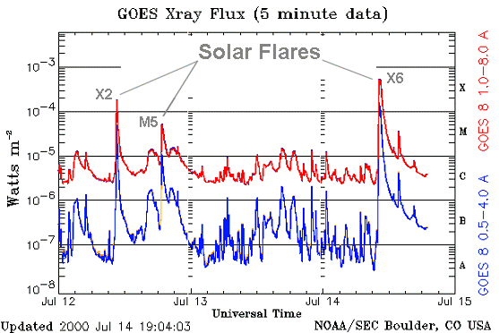
耀斑的级别分类
软X射线耀斑分级标准
级别 | 在1AU处测量到的1-8Å的软X射线的峰值流量 (W/m²)
B C M X | I < 10⁻⁶ 10⁻⁶ < = I < 10⁻⁵ 10⁻⁵ < = I < 10⁻⁴ I > = 10⁻⁴

Slide 29
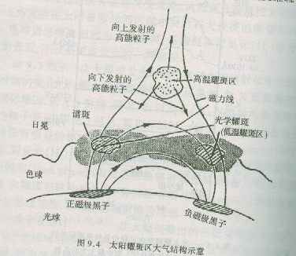
高温耀斑区与低温耀斑区
高温耀斑区：
  X光和射电辐射增强，高能粒子的发射，是能量的真正释放区域，
低温耀斑区：
  光学耀斑，在色球或光球层的H_{α}与可见区的光谱观测，为耀斑加速的高能粒子向下冲击色球产生的次级效应。

Slide 30
单环耀斑（致密耀斑）与双带耀斑
单环耀斑（致密耀斑或静态耀斑）
  预先存在的拱、单个磁环或环系，在软X射线出现增亮，在整个事件中，其形状基本不变，也没有明显的运动和膨胀。耀斑环可由几个环所组成，并在环的垂足产生H_{α}的简单发亮。
  耀斑的寿命与预测的致冷时间相当，因此除了一次爆发之外，没有给耀斑继续补充能量。
  大多数耀斑和亚耀斑属于这一类。

Slide 31
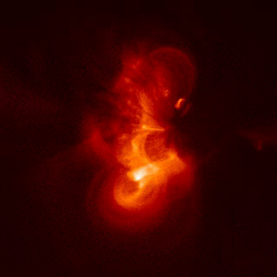
软X射线观测到的一活动区中多次耀斑的爆发。

Slide 32
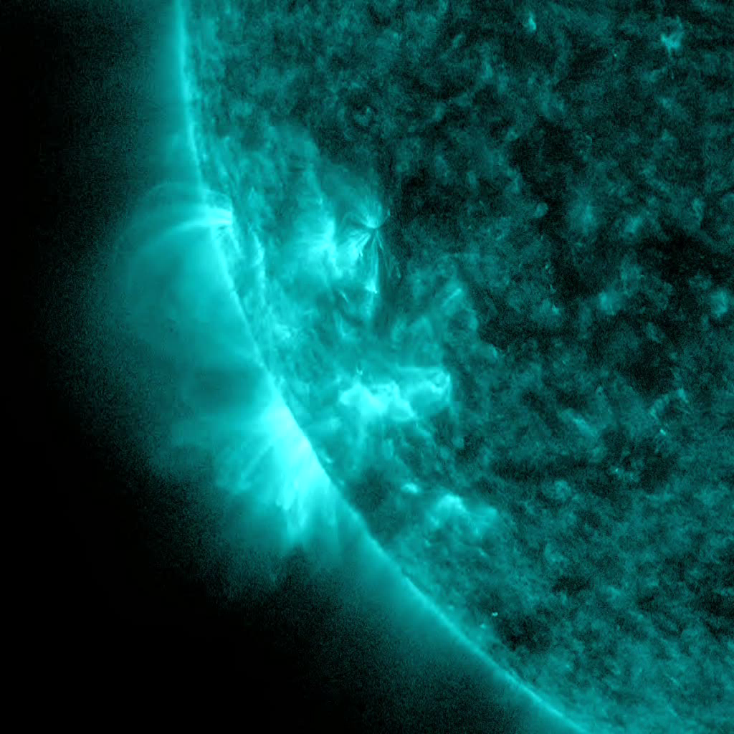
SDO极紫外131Å线观测到的一活动区中多次耀斑的爆发。

Slide 33
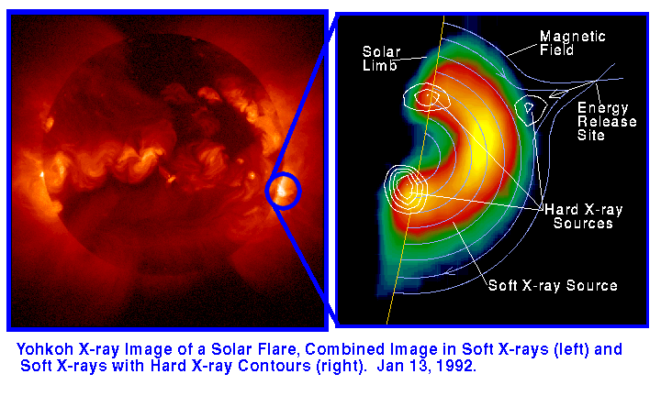
日本Yohkoh卫星观测到一次单环耀斑爆发产生的软X射线和硬X射线辐射增强，及其能量释放过程示意图。磁场重联产生的能量释放发生在环顶的上方。

Slide 34
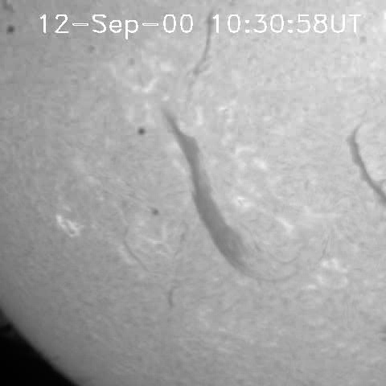
单环耀斑（致密耀斑）与双带耀斑
双带耀斑（动态耀斑）
  双带以2-10Km/s的速度逐渐离开磁中性线。
  双带实际是相继形成的磁环（拱）的垂足在色球层形成的两排亮块。
  双带的运动代表了磁环（拱）形成高度的上升。
  伴随持续的能量释放过程。
H_{α}观测的一次双带耀斑爆发。

Slide 35
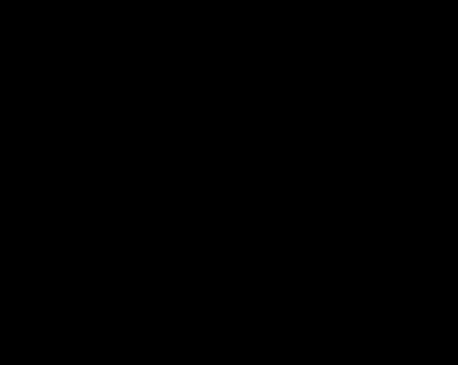
北京天文台观测到的2000年7月14日双带耀斑爆发的H_{α} 线辐射增强。

Slide 36
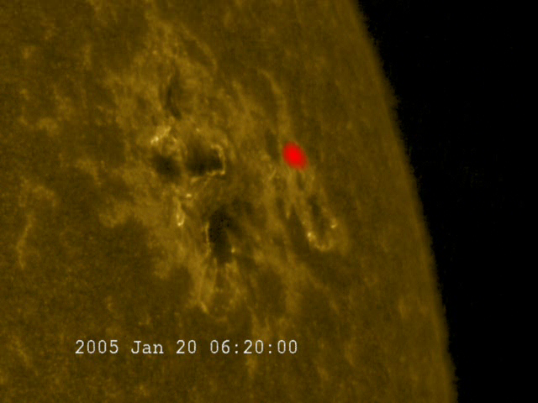
软X射线（红色）、硬X射线（蓝色）和极紫外线对一次耀斑爆发的同时观测。在极紫外波段，可以看到连续上升的磁拱。

Slide 37
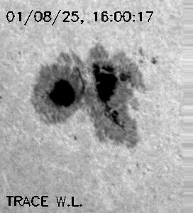
白光耀斑
极少数大耀斑的核心区在闪相阶段还发射强的连续光谱（持续时间5-10分钟），这时耀斑可以在白光中看到，称为白光耀斑。
1859年首次发现耀斑即通过白光耀斑的观测。
白光耀斑的辐射可能来自于色球，也可能来自于光球。
在太阳活动峰年期间，年发生率约为5-6个。
如果仪器的分辨率足够高，也许所有的耀斑都伴随有白光耀斑

Slide 38

由耀斑引起的其它色球现象
莫尔顿波(Moreton Wave)

Slide 39
由耀斑引起的其它色球现象
莫尔顿波(Moreton Wave)
  在耀斑的闪光相（脉冲相）阶段从爆发区发出的一种波，是莫尔顿在1960年首先发现的。它以每秒1000公里左右的速度，在一个角度约为90°的扇形内传播，可达60万公里的远处而速度不减。
  莫尔顿波的存在有许多证据，最直接的证据是用单色光观测色球可以看到快速运动的波前。在H线心，波前是明亮的；在H红翼 [H+0.5埃] ，先行波前是暗的，宽约3万公里，后随波前是一个较宽的亮扰动；在H紫翼 [H-0.5埃]，先行波前是薄而亮的，后随的波前是宽而暗的。两翼的先行波前在时间和位置上完全一致。这种现象可以用先行波前处的色球的针状物受迫向下运动，然后慢慢回到原先的位置来解释。
  莫尔顿波存在的另一个重要证据是，在波经过的地方，原先离耀斑很远的稳定的暗条在波到达时突然从H线心中消失，而在H线的红翼出现，接着又在紫翼出现，来回振荡3-4次。

Slide 40
由耀斑引起的其它色球现象
暗条消失
  暗条在耀斑前夕或耀斑期间突然消失。
日浪
  物质沿磁力线向上抛射，然后迅速落回太阳表面。
日喷
  物质的抛射速度超过色球的逃逸速度（670 Km/s)，而不回落到日面。
耀斑后环

Slide 41
耀斑的粒子发射
三类粒子
  相对论和亚相对论性太阳宇宙线。
  高能磁暴粒子。
  磁暴等离子体。
GLE事件(Ground level event)
  地面纪录到耀斑产生的高能质子的事件，表现为宇宙线流量的瞬时增强。由能量 E > 500Mev的质子引起。
质子耀斑和太阳质子事件
  地球轨道附近能量 E > 10Mev的质子流量增大到背景流量的10倍以上的事件，称为太阳质子事件。对应的耀斑称为质子耀斑。
  PCA（极盖吸收），采用电离层相对不透明计，在地球极冠处记录到宇宙噪声吸收。由耀斑抛射出来的高能质子冲击地球极冠区电离层，造成D层反常电离引起的效应。

Slide 42
耀斑爆发时的X射线、紫外和射电辐射
硬X射线（HXR)
  向下的高能电子和质子与色球层中性氢原子碰撞而激发。峰值波长 < 1Å，持续时间几分钟。
  一般位于在环（拱）的足点或顶点。
软X射线(SXR)、紫外线
  由爆发产生的热等离子体中的高温日冕电子通过b-b, f-b, f-f跃迁（韧致辐射）产生。
  波长越长，热X射线爆发的持续时间越长，典型值由10分钟到1小时。
  整个环（拱）的辐射增强及衰减。

Slide 43
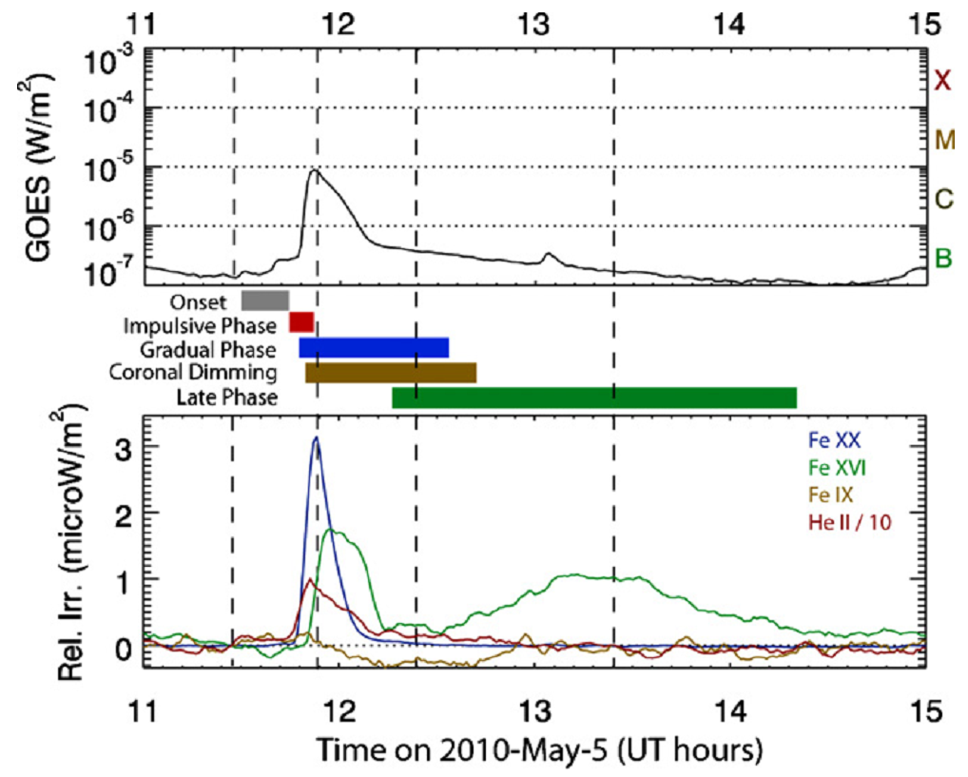
13.3 nm, 10-16 MK
33.5 nm, 3 MK
17.1 nm, 0.7 MK
30.4 nm, 0.1 MK
Woods et al., 2011
耀斑的极紫外后相：最近SDO/EVE的观测发现耀斑在传统的衰减相中，在“中等”热的极紫外谱线中存在一辐射上升的相。

Slide 44
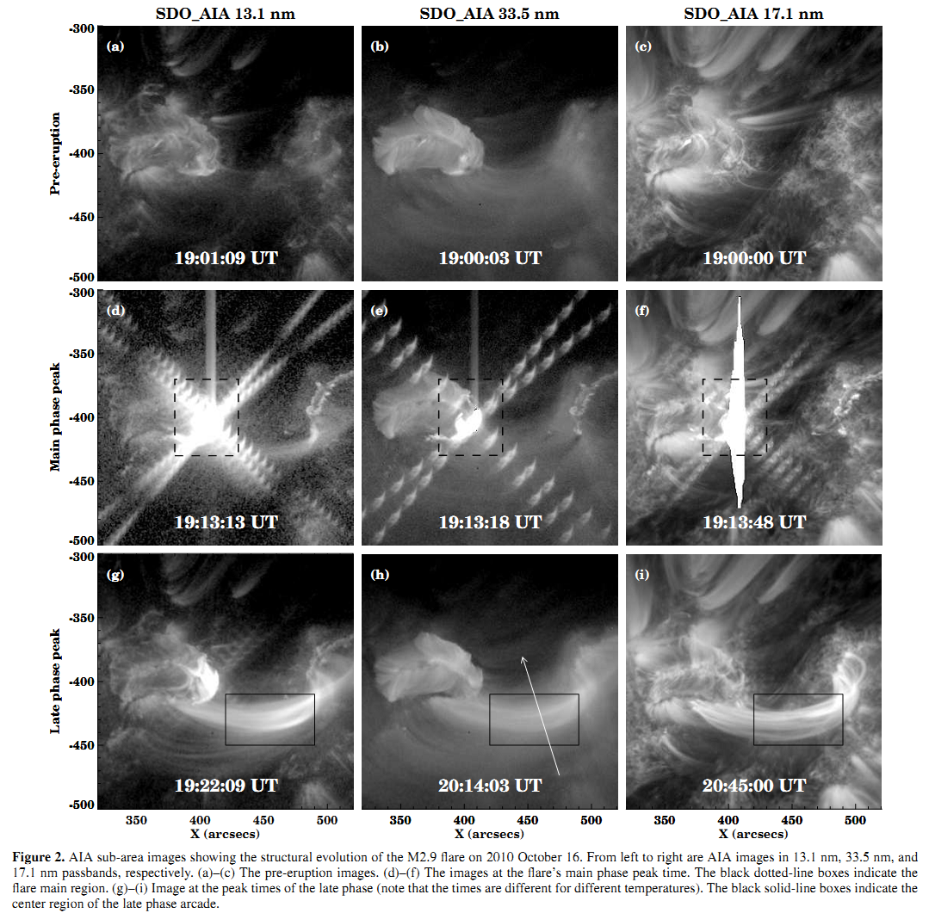
Liu et al., 2013
主爆发区
极紫外后相的源区

Slide 45
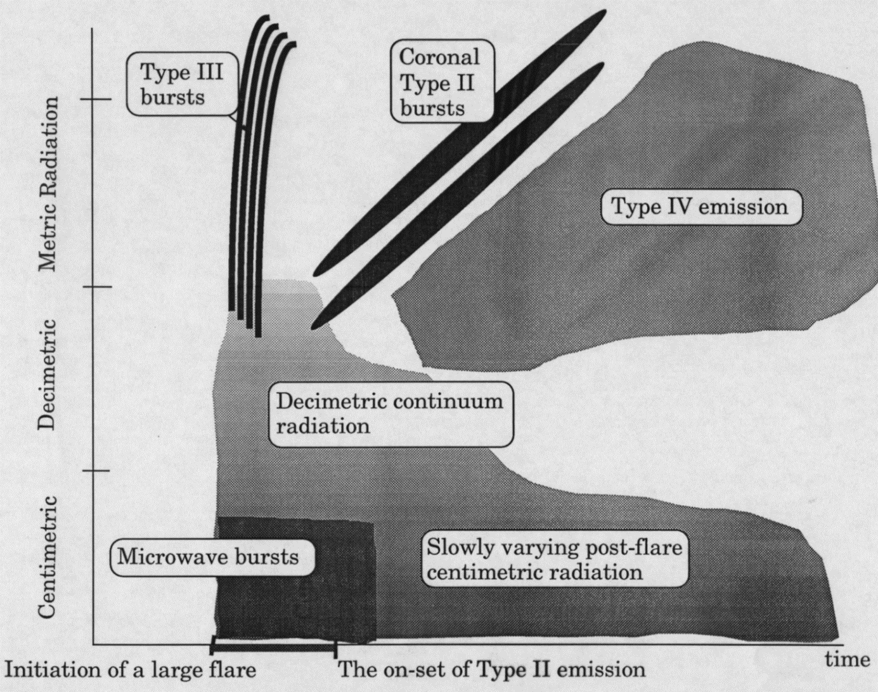
射电辐射（从毫米波到千米波）
太阳大气中的各类射电爆发。根据射电暴的频谱特征，可以分为I型、II型、III型、IV、V型等类型的爆发。

Slide 46
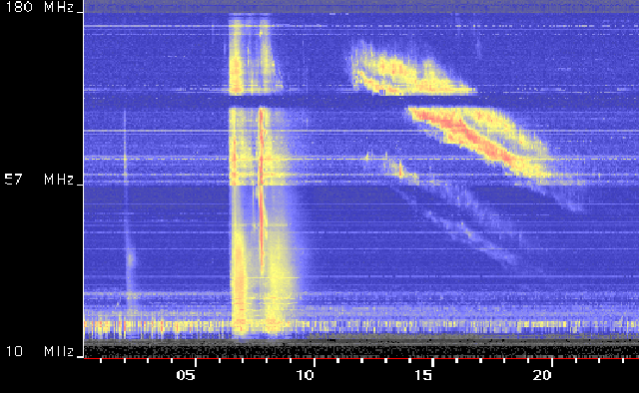
II型暴，与CME及激波相关。
III型暴，与沿开放磁力线运动的高能电子束流相关。
频率
时间
米波段II型暴和III型暴的动态谱

Slide 47
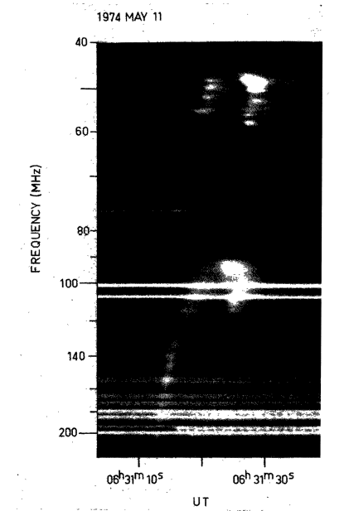
米波段J或U型暴的动态谱

Slide 48
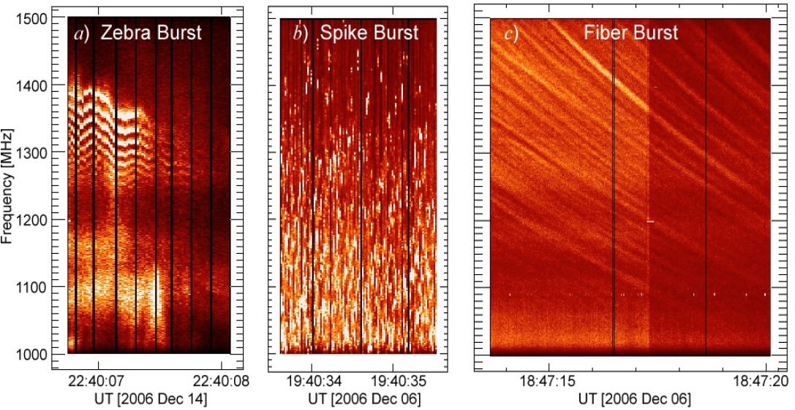
微波段观测到的斑马暴、尖峰暴和纤维暴的动态谱(Owens Valley Radio Observatory in California, http://www.ovsa.njit.edu/)

Slide 49
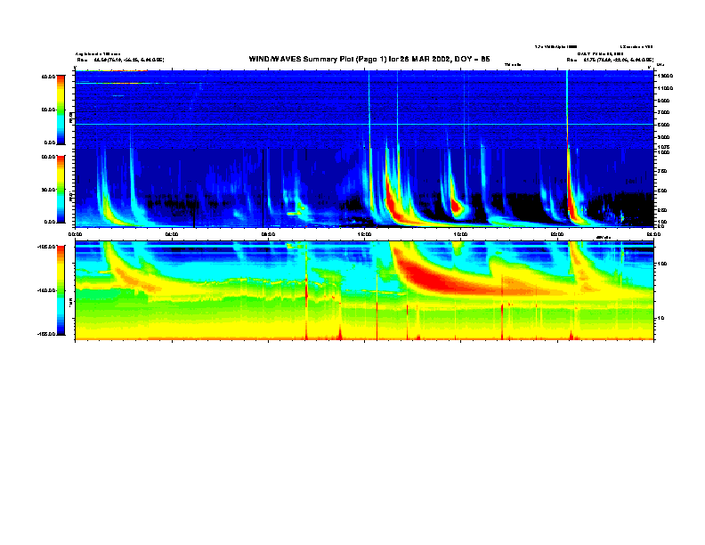
WIND/WAVES 卫星观测到的与耀斑有关的行星际III型射电暴.

Slide 50
7-3、耀斑的理论解释和模型

Slide 51
耀斑理论的基本问题
太阳耀斑是太阳大气中大规模的能量释放过程，因此所谓耀斑机理实际上就是指整个耀斑事件能量释放的物理过程。一个完整的耀斑理论应能回答下面的几个基本问题：
  耀斑前能量的来源和存储机制。
  所存储能量突然释放的触发机制。
  释放的能量如何转化为等离子体热能、动能和快粒子能量？
  释放的能量所引起的许多次级效应, 如Hα线、X射线、紫外以及射电等各种辐射电磁增强及其观测特征的解释。
尽管已经提出了各种太阳耀斑的理论模型，但各模型都认为太阳耀斑的能量来源为活动区中磁场的自由能。

Slide 52
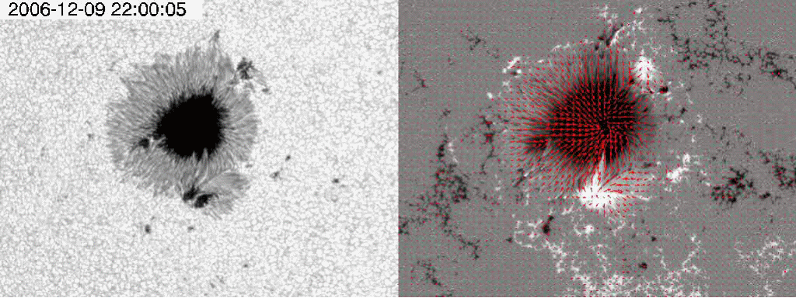
一个活动区磁场的演化(Hinode卫星的观测)。耀斑经常发生于磁场高度剪切的地方, 因为剪切的磁场具有自由能。一般认为, 磁场重联过程产生的磁能释放是耀斑爆发的基本机制。但是，在磁场重联过程中，磁能如何转化为粒子的能量，致粒子被加热/加速，以及被加速的能量粒子如何产生观测到的各类辐射增强，仍是未完全解决的基本物理问题。

Slide 53
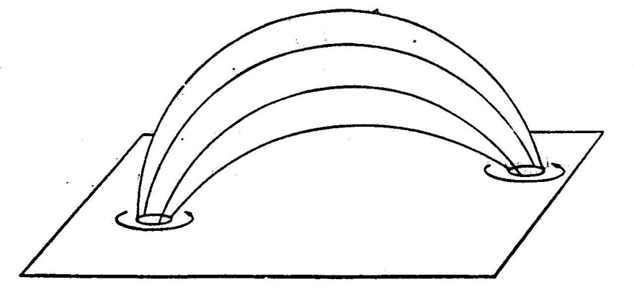
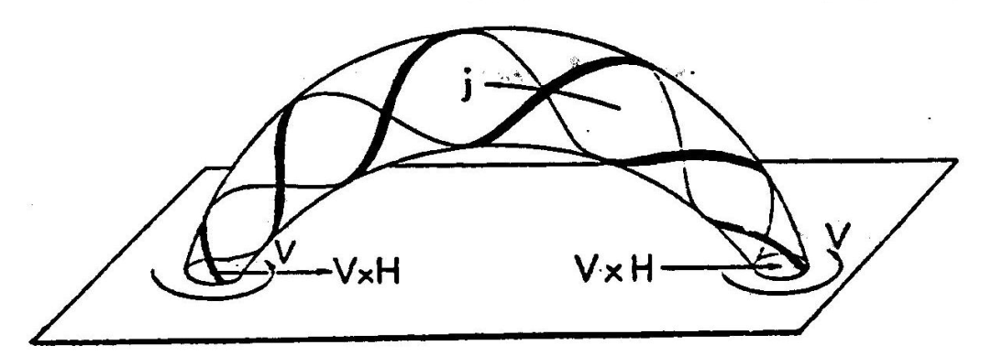


基本的太阳耀斑模型概述
磁环的相互作用。
a)剪切、扭转前的磁环
b)剪切、扭转后的磁环
c)两磁环相互碰撞，发生相互作用。
d)两磁环相互作用的基本类型。

Slide 54


Slide 55


图 1992年7月15日耀斑中黑子、冕环的运动及相互作用过程示意图(Hanaoka，1994)。
图 1992年12月9日耀斑两平行冕环的相互作用示意图(Inda-koide et al.，1995)

Slide 56

磁通量浮现模型。

Slide 57

图(a) 两冕环相互作用的“三只脚”结构示意图，一个原先存在的环与一个新浮现的环相互作用不仅导致耀斑爆发，而且形成等离子体喷流和日浪；
图(b) 传统的二维磁场重联模型；
图(c) 与观测一致的一种三维磁场重联模型。(Hanaoka，1996)

Slide 58


单一磁环的不稳定性爆发。
  磁环由于某种原因（如足根旋转）导致扭绞增大，从而导致磁环的轴向电流增强。当扭绞达到一定程度时，产生不稳定性，导致磁环破裂。
a) 磁环经过光球层的扭转、剪切运动积累磁能。
b) 不稳定性发生，磁环破裂，磁能释放，产生耀斑。

Slide 59

倒Y型磁场模型。
图 1992年1月13日单环耀斑的硬X射线图(等值线)和软X射线图(伪色彩图)，以及产生该耀斑的磁场重联位型示意图。

Slide 60



新的磁重联点
热环
冷环
冷环
色球
光球
双带耀斑的倒Y型磁场模型示意图。在爆发过程中存在持续的能量释放过程，不断在新的高度产生磁场重联，形成新的闭合热磁环。因为较早形成的环逐渐冷却，在H_{α} 图像中消失，所以H_{α}双亮带的背离运动实际上是在不同高度相继形成的热磁环足点的视觉表现，而不是某一磁环足点的真实运动。

Slide 61

各种观测现象的定性解释

Slide 62
太阳耀斑的“标准模型”
通过磁场重联，磁能耗散，加速高能粒子，产生等离子体团的抛射（或喷流）；
沿磁力线向下运动的高能粒子，冲击色球层，引起色球蒸发，导致磁环（拱）足点硬X线、微波和H_{α}线辐射的增亮；
色球蒸发的热等离子体充斥上面的磁环（拱），导致磁环（拱）的软X线或紫外辐射的增强；
向下、向上或捕获的高能电子产生各种射电辐射的增强；
向上运动的高密度等离子团产生各种抛射现象，并可能驱动激波，激波进而产生各类高能粒子的加速以及伴随的射电辐射增强。

Slide 63
高能粒子的加速机制
  电场加速
    产生平行于磁场方向的电场，带电粒子在平行于磁场方向，被电场加速。
  费米加速
    被磁云捕获的带电粒子与运动的磁云之间通过磁镜反射，从磁云获得能量，而被加速。可分为一阶费米加速和二阶费米加速。
  湍动加速
    等离子体中的各种波，通过波-粒共振或非共振相互作用，从波获得能量从而被加速。

Slide 64

通过与湍动波场的波粒共振相互作用，粒子分布函数在速度空间的扩散。高能部分的增长，代表粒子获得加速。

Slide 65
基本的辐射机制
自发辐射
同步辐射
电子回旋电磁辐射
韧致辐射
诱发辐射
直接放大机制
非线性转换机制

Slide 66
硬X射线（HXR)
  由向下运动的高能电子和质子与色球层中性氢原子碰撞而激发。峰值波长 < 1Å，持续时间几分钟。
软X射线(SXR)、紫外线
  由爆发中被加热的等离子体中的高温电子通过b-b, f-b, f-f跃迁（韧致辐射）产生。
  波长越长，软X射线爆发的持续时间越长，典型值由10分钟到1小时。
  辐射的衰减时间，也就是被加热的等离子体的冷却时间。

Slide 67

射电辐射：动态谱的一个简单图像
射电爆发的动态谱示意图

Slide 68



动态谱来自于一个向外移动的辐射激发源，源激发的电磁波频率随源位置变化而变化。

Slide 69



观测到的动态谱的频率漂移速度决定于辐射源的移动速度以及辐射的特征频率随空间变化的梯度。辐射源一般为能量较高的电子(千电子伏特以上)。

Slide 70
射电爆发的“等离子体辐射”机制
该机制是讨论太阳射电暴（如III型暴、II型暴、斑马暴、纤维暴等）辐射的传统想法, 在上世纪50年代提出，为一个复杂的非线性能量转换机制：
首先，高能电子激发静电的Langmuir 波。
然后，通过波—波非线性的耦合相互作用，静电的Langmuir 波再转化为电磁波，产生我们观测到的辐射。

Slide 71

一种基于直接放大机制的太阳III型射电暴新理论
两个基本的假设
  低等离子体密度的磁通量管
电子束流的速度分布函数在垂直于磁场方向的分量具有能量反转分布。
新理论具有高的发射效率，并且可以简单自然地解释III型暴的诸多观测事实。
Wu C.S. and Wang C.B. et al., ApJ, 2002, 2005;
Solar Phys. 2006; Wang C. B., ApJ, 2015

Slide 73
7-4、日冕物质抛射（CME）

Slide 74
CME 是什么?
大尺度的磁化等离子体从太阳大气中的抛射过程。
抛射的磁化等离子体一直传播到行星际空间并撞击太阳系中的行星，是日地空间环境扰动最重要的源之一。
CME的驱动机制仍未被完全了解，但一般认为正是磁力将CME中的物质推离太阳的引力作用。

Slide 75

地球和CME大小的比较

Slide 76

STEREO A星上的(Heliospheric Imager, HI2) 观测到2010年4月3日爆发的CME于4月5日传播到地球.

Slide 77

CME 的典型三分量结构
暗腔
亮核
亮环

Slide 78


各种结构的CME
并不是所有的CME都有典型的三分量结构：喷流状的、没有亮核的以及其它各种不规则结构的CME也经常被观测到。

Slide 79


Slide 80

STEREO 观测到2010年8月1日CME爆发。

Slide 81


边缘CME和Halo CME
边缘CME
晕状（Halo）CME

Slide 82

前面和背面Halo CME

Slide 83

目前，利用STEREO卫星，我们可以观测跟踪CME从太阳到地球1AU的连续传播过程。
Solar activity as seen with STEREO‘s SECCHI imagers from the Sun out to Earth. These images wrap around the sky so that you see Earth from both sides. Numerous Coronal Mass Ejections (CMEs) are seen erupting from the Sun and heading out to Earth orbit. Images at center and left are from the STEREO-A observatory, while the two images on the right are from STEREO-B. Data taken Feb. 1-19, 2010.

Slide 84
CME的各种次结构
- 前沿。
暗腔（空腔）。
日珥亮核。
CME抛射后亮环（亮拱）。
如果抛射速度超Alfven速，还可能产生激波。
注意: 并不是所有的结构在所有的CME中都表现出来!

Slide 85
CME次结构的基本性质
前沿 (高密度, 日冕温度, 强磁场):
- 10⁸ cm⁻³ ; ~2 MK; ~1 G
暗腔 (低密度, 日冕温度, 更强的磁场)
- 10⁷ cm⁻³ ; ~ 2 MK; ~ 几个 G ?
日珥亮核 (最高的密度, 最低的温度, 最强的磁场)
- 10¹¹ cm⁻³ ; 8000 K; ~ 10 G
抛射后环(拱)
- 10⁹ cm⁻³ ; 10 MK; ~ 几个 G
激波: 在米波及更长的射电波段可被观测。

Slide 86


CME的极紫外线观测
EUV Dimming （极紫外线变暗）：物质抛射后，导致发射体减少，辐射强度降低。将日面观测和日冕仪的观测结合，有助于我们分析CME爆发的源区位置及特征，分析其爆发机制。

Slide 87


EUV Dimming (极紫外线变暗), 1997年11月3日CME的SOHO/EIT （左）和SOHO/LASCO观测的差分图像。

Slide 88


EUV Dimming (极紫外线变暗), 1998年5月9日CME的SOHO/EIT （左）和SOHO/LASCO观测的差分图像。

Slide 89


EIT或EUV波：平均传播速度比相应的Moreton波的传播速度慢2-3倍，伴随有EIT变暗(dimming)。
Notes:
Moreton waves were studied first in the early 1960s, which propagate across the solar disk in $H_\alpha$ emission observation, expanding from a flare with speeds ranging from a few hundred to well over thousand $\mbox{kms}^{-1}$\cite{Moreton1960}

Slide 90

STEREO B 观测到的2009年2月8日 三个极紫外 (EIT) 波动. They all originated from one active region that had just come into view of the spacecraft. Two waves of lighter material can be seen spreading to the right across part of the Sun’s face, early in the day, with another fainter wave following a small outburst near the end of the day. All of these events were accompanied by radio bursts detected by the STEREO WAVES instrument.

Slide 91



“EIT波”真的是波吗？（Chen PF et al., 2002)

Slide 92

EUV抛射后环（拱）
SOHO/EIT观测影片。
在暗条爆发后，在原暗条位置出现抛射后的亮拱。
在亮拱的两侧还观测到变暗。

Slide 93

CME的软X射线观测
抛射后拱（环）
变暗(dimming)

Slide 94



软X射线、LASCO的联合观测
Notes:
The microwave CME may not represent all the CME structure because of the n^2 fall off.

Slide 95
CME的射电观测特征
II型暴，与CME驱动的激波相关
III型暴，与耀斑爆发产生的沿开放磁力线运动的高能电子束流相关
频率
时间
一般认为太阳的II型射电爆和CME驱动的激波密切相关。

Slide 96

一个例子： 2000 年9月12日CME的观测
SOHO/EIT观测到一个暗条爆发。
暗条爆发后形成抛射后亮拱。

Slide 97

SOHO/LASCO C3的观测
在南面观测到一个部分晕状(Partial-Halo) CME。
观测中的亮核对应于EIT中的暗条。

Slide 98

2000年9月12日CME的SOHO/LASCO差分图像

Slide 99

H-alpha 观测到暗条消失

Slide 100

He 10830线也观测到暗条消失

Slide 101

爆发前的三部分结构 (Yohkoh/SXT)
Frontal (but sheared)
Cavity hidden?
Filament core

Slide 102


暗条附近能量释放

Slide 103

爆发前和爆发后的H-alpha图像

Slide 104

磁通量浮现，产生磁场重联导致爆发？

Slide 105

ACE卫星的行星际观测，显示伴随该CME有一激波到达地球，但是激波后的太阳风参数和平常宁静太阳风的参数没有差别，没有显示出任何行星际CME（ICME）到达地球的证据。
Oxygen freezing-in temperature
average iron charge state
solar wind speed
density
temperature
the magnetic field magnitude
(g-i)the components of the magnetic field vector (GSE system)
(j) the proton plasma beta
(k) the Dst data

Slide 106

描述CME几何结构的基本量：
速度，宽度及 位置角CPA
N
Base Difference: F_{n} – F_{o}
Running Difference: F_{n} – F_{n-1}
F_{n}, F_{n-1}, Fo are images at times t_{n} , t_{n-1} and t_{o}
CPA =CME中心轴和太阳北极轴的夹角。
宽度 = PA2 – PA1
速度 = dh/dt
PA1
Position Angle
From North
(h,t)
CPA
PA2
W
Width
S

Slide 107


CME的爆发速度
一个加速的CME.

Slide 108


一个减速的CME.

Slide 109

一般的高度-时间曲线
加速CME: (6/21/98)
常速度CME ? (2/17/00)
减速CME (5/11/98)

Slide 110

爆发速度的分布

Slide 111

加速度的分布

Slide 112

CME的角宽度分布

Slide 113


CME的爆发频率
太阳活动低年，平均每天0.5次；活动高年，平均每天数次。
LASCO观测列表见: http://cdaw.gsfc.nasa.gov

Slide 114
CME爆发的能量
质量： M ~ 2x10¹³ kg (20万亿吨)
速度： V ~ 1000 km/s = 10⁶ m/s
动能：E= ½ MV² = 10²⁵ J
一辆汽车: M ~ 2000 kg; V~ 36 km/h = 10 m/s, E = 10⁵ J
E_{CME}/E_{car} ~ 10²⁰

Slide 115
CME的统计性质
典型的抛射质量: 10¹⁵ g ( 万亿吨)。
抛射速度: < 20 到 > 2500 km/s。
典型的抛射动能: 10²⁴ J。
平均较宽度： ~ 70 度。
可能加速也可能减速。
温度: 8000 K (亮核) to 2 MK (前沿)
爆发频率：在活动低年，两天一次；在活动高年，一天数次。
在太阳活动高年，CME的爆发速度一般也较高。

Slide 116

理想化的CME磁场模型
爆发前的位型。CME中观测到的磁通量管结构是在爆发前就已经形成，还是在爆发中（后）形成？目前，对此仍不确定。

Slide 117


爆发后的二维模型(Lin & Forbes, 2000)

Slide 118

CME爆发后的三维模型: 磁通量管不稳定，导致通量管爆发、向外抛射产生CME，在CME前方驱动激波。同时，在通量管的下方拉伸出长的电流片，电流片中持续的磁场重联产生双带耀斑以及抛射后环（或耀斑后环）。

Slide 119

CME的触发机制（1）
剪切运动：磁拱足点的剪切运动，使磁拱不断膨胀趋于开放场，在有限电阻的作用下，发生磁场重联，爆发形成CME.
Mikic & Linker, 1994

Slide 120

CME的触发机制（2）
汇聚运动：跨越磁绳的磁环足点相互靠近（汇聚运动）触发磁绳灾变，突然上升，再进一步在下方发生磁场重联，导致CME爆发。
Forbes & Priest, 1995

Slide 121

CME的触发机制（3）
背景磁场衰减：磁绳周围背景磁场的衰减，导致磁绳的约束力减小，失衡后发生灾变，从而爆发。
Isenberg et al., 1993

Slide 122

CME的触发机制（4）
扭曲不稳定性：
磁通量管中扭曲不稳定性的触发，导致磁通量管的扭绞、形变和爆发。
Fan & Gibson, ApJ, 2007

Slide 123

CME的触发机制（5）
磁缰截断（Tether cutting）：强剪切磁拱在腿部的磁重联触发CME爆发，在“×”处的出发暗条失去平衡而上升，暗条上升拉出电流片。电流片的重联导致暗条的加速抛射及耀斑产生。
Vrsnak et al., 1991

Slide 124

CME的触发机制（6）
环向磁通增加：环向磁通（或磁绳中电流）的增加，当磁绳中的磁通量超过某阈值后，其平衡高度出现灾变现象。磁绳突然上升，拉出电流片，进一步重联爆发。
Chen, 1991; Krall et al., 2001; Hu , 2001

Slide 125

CME的触发机制（7）
新浮磁流：
磁流浮现触发CME的模型。
(a) 磁流浮现发生在暗条通道内，
(b) 磁流浮现发生在暗条通道外。
Chen & Shibata , 2000

Slide 126


行星际中CME的特征
反向的超热电子和高能质子；
反常低的质子温度；
强磁场、低等离子体Beta值；
平滑的磁场旋转和磁场强度的微弱变化；
磁云中高的电子温度和质子温度比。
黄道面
轴
.3 AU
磁力线
宽度:
0.25 AU
磁压 >外面压力
与CME伴随的行星际磁云(magnetic cloud) 结构示意图.

Slide 127


1995年10月18日磁云的WIND卫星观测
October 18, 1995 magnetic cloud, The event shows a relatively constant magnetic field - a jump from about 5 to 20 nanotesla, with a slow but steady rotation of the magnetic field from the negative to the positive z direction. The density is significantly depleted and relatively constant throughout the passing of the cloud, and the solar wind speed jumps to over 400 km/sec.
Plot of Alfvén mach number, plasma beta, pressure, solar wind pressure, and location of the magnetopause. The pressure is divided up into magnetic and plasma pressure - the magnetic pressure clearly dominates.
http://umbra.nascom.nasa.gov/istp/cloud_talk.html

Slide 128
《太阳物理》最新研究进展方面的综述，可访问网址
  http://solarphysics.livingreviews.org/

